Slide 1
Электромагнитные излучения.
Электронное дополнение к защите реферата. Костина Анастасия, 9 «Д».

Slide 2
Основные тезисы работы.
Цель реферата: 1.Изучение свойств электроволн как в целом, так и по отдельности.
Задача реферата: 1.Проведение литературного обзора по каждому виду электромагнитного излучения.
2.Доказательство существования вредного излучения, исходящего от мобильных телефонов. Выявление вреда.
Объект изучения: Электромагнитное излучение во всех его разновидностях.

Slide 3
Электромагнитное излучение подразделяется на:
радиоволны (начиная со сверхдлинных),
инфракрасное излучение,
видимый свет,
ультрафиолетовое излучение,
рентгеновское излучение и жесткое (гамма-излучение)

Slide 4
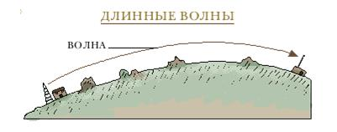
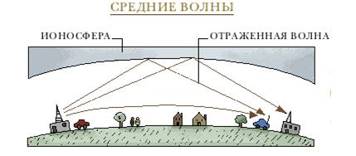
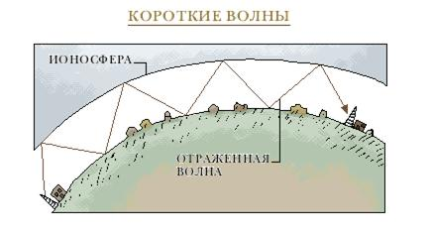
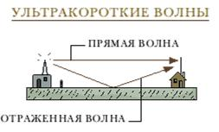
Радиоволны -электромагнитные волны с длиной волны > 500 мкм (частотой < 6×1012 гц). Р. имеют многообразное применение: радиовещание, радиотелефонная связь, телевидение, радиолокация, радиометеорология и др.

Slide 5
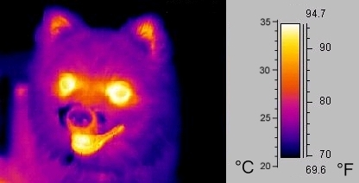
Инфракрасное излучение — электромагнитное излучение, занимающее спектральную область между красным концом видимого света (с длиной волны λ = 0,74 мкм) и микроволновым излучением (λ ~ 1—2 мм).
Инфракрасное излучение было открыто в 1800 году английским астрономом У. Гершелем.
Инфракрасные лучи применяются в физиотерапии.
С помощью инфракрасного излучения стерилизируют пищевые продукты с целью дезинфекции.
Инфракрасный излучатель применяется в приборах для проверки денег

Slide 6
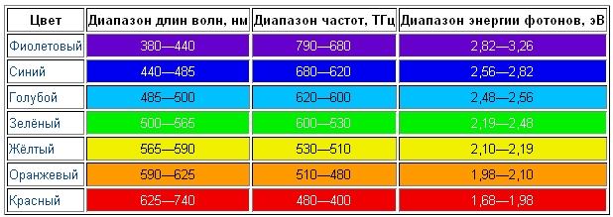
Видимое излучение — электромагнитные волны, воспринимаемые человеческим глазом, которые занимают участок спектра с длиной волны приблизительно от 380 (фиолетовый) до 740 нм (красный). Такие волны занимают частотный диапазон от 400 до 790 терагерц.
В спектре содержатся не все цвета, которые различает человеческий мозг. Таких оттенков, как розовый или маджента, нет в спектре видимого излучения, они образуются от смешения других цветов.
Многие виды животных способны видеть излучение, не видимое человеческому глазу, то есть не входящему в видимый диапазон. Например, пчёлы и многие другие насекомые видят свет в ультрафиолетовом диапазоне, что помогает им находить нектар на цветах.
Спектр видимого излучения:

Slide 7
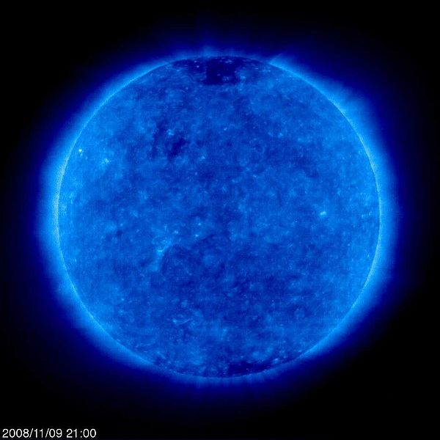
Ультрафиолетовое излучение— электромагнитное излучение, занимающее диапазон между фиолетовой границей видимого излучения и рентгеновским излучением.
Понятие об ультрафиолетовых лучах впервые встречается у индийского философа 13-го века Shri Madhvacharya в его труде «Anuvyakhyana». Атмосфера описанной им местности Bhootakasha содержала фиолетовые лучи, которые невозможно увидеть невооружённым глазом.
Было убедительно доказано в сотнях экспериментов, что излучение в УФ области спектра (290—400 нм) повышает тонус симпатико-адреналиновой системы, активирует защитные механизмы, повышает уровень неспецифического иммунитета, а также увеличивает секрецию ряда гормонов.
Солнце в утрафиолетовом свете:

Slide 8
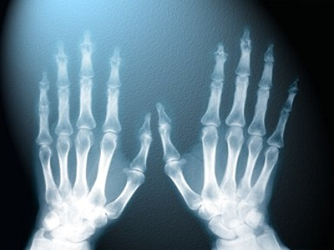
Рентгеновское излучение — электромагнитные волны, энергия фотонов которых лежит на шкале электромагнитных волн между ультрафиолетовым излучением и гамма-излучением.
Рентгеновское излучение было открыто Вильгельмом Конрадом Рёнтгеном. Он был первым, кто опубликовал статью о рентгеновских лучах, которые он назвал X-лучами.
При помощи рентгеновских лучей может быть определён химический состав вещества.
При помощи рентгеновских лучей можно «просветить» человеческое тело, в результате чего можно получить изображение костей, а в современных приборах и внутренних органов .
Человеческие руки под рентгеновским облучением:

Slide 9
Опасность мобильных телефонов.
Ученые установили, что мобильная связь, как и любой другой источник вредного электромагнитного излучения влияет на здоровье человека.
Ученые доказали, что, проникая в ткани, электромагнитные волны, вызывают их нагревание. Со временем это неблагоприятно сказывается на функционировании всего организма, в частности, на работе нервной, сердечно-сосудистой, а также эндокринной систем.
Ученые предупреждают: дети, пользующиеся мобильными телефонами, подвергаются повышенному риску расстройства памяти и сна.
Мобильный телефон не дает выспаться.
В России национальная программа в области изучения вредного влияния мобильных телефонов на здоровье человека должна быть принята в сентябре.

Slide 10
Заключение.
Электромагнитное излучение - возмущение электромагнитного поля.
Данное излучение подразделяется на несколько видов, отличающихся друг от друга длиной волны.
Опасность мобильных телефонов - не миф! Испускаемое мобильными устройствами излучение опасно для человека и может вызвать серьёзные болезни нервной системы и головного мозга.
Итоги: цель и задачи реферата выполнены. Работа окончена.

Slide 11
Список использованной литературы и источников:
Статьи из сети Интернет: 1.http://ru.science.wikia.com/wiki/Электромагнитное_излучение 2. http://cxem.net/beginner/beginner55.php 3.http://ru.science.wikia.com/wiki/Инфракрасное_излучение 4. http://ru.wikipedia.org/wiki/Видимый_свет 5. http://www.elsmog.ru/index.php/mobtel/mobtel.html
Специально изученная литература по теме: 1. А. М. Прохоров - «Физика. Большой энциклопедический словарь.» . 2. Дерибере М.,- «Практические применения инфракрасных лучей», 1959. 3. Кудрявцев П.С. – «История физики». 1956.

Slide 12
Спасибо за внимание!

